Slide 1
PEMODELAN DAN SIMULASI ANTRIAN PASIEN DI RUMAH SAKIT
Rizki Ekaputri Amalia
2011730069

Slide 2
Agenda Pembahasan
Latar Belakang
Permasalahan
Solusi
Teori

Slide 3
LATAR BELAKANG

Slide 4

Fakta rumah sakit
Setiap harinya, 500 pasien mengunjungi Pliklinik RSMM Papua.
Pasien RSUD dr. Soetomo mencapai lebih dari 5000 setiap hari.

Slide 5
Pasien tidak dapat langsung dilayani
sehingga..
pasien menunggu hingga mendapat giliran untuk dilayani
= Antrian

Slide 6
Antrian adalah..
Sekumpulan orang atau pelanggan yang menunggu hingga mendapat giliran untuk dilayani.

Slide 7
Faktor yang mempengaruhi antrian..
Waktu kedatangan
Waktu pelayanan
Fasilitas pelayanan
Disiplin pelayanan
Ukuran antrian
Sumber pemanggilan

Slide 8
Waktu kedatangan
Waktu pelayanan

Slide 9
Fasilitas pelayanan
Disiplin pelayanan

Slide 10
Ukuran antrian
Sumber pemanggilan

Slide 11
PERMASALAHAN

Slide 12
Kasus tertentu
Bencana alam
Wabah penyakit
Perang

Slide 13
Akibatnya..
Fasilitas pelayanan tidak mampu menangani banyaknya pasien.
Antrian memanjang.
Lama waktu tunggu bertambah.
Pasien kehilangan kesabaran.

Slide 14
SOLUSI

Slide 15
Penambahan sumber daya
→ dapat terjadi idle (fasilitas pelayanan yang ada tidak melayani pasien)
Perlu dilakukan penelitian
Memodelkan
Membuat simulasi

Slide 16
TEORI

Slide 17
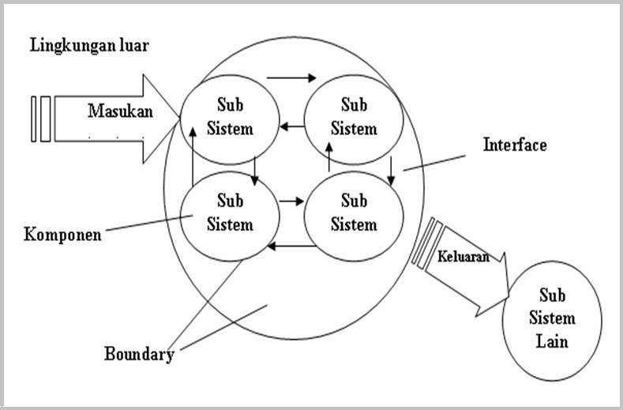
Sistem

Slide 18
Model
Untuk merepresentasikan sebuah sistem
Bentuk
Fisik
Matematis

Slide 19
Model matematis..
Analitis
Simulasi

Slide 20
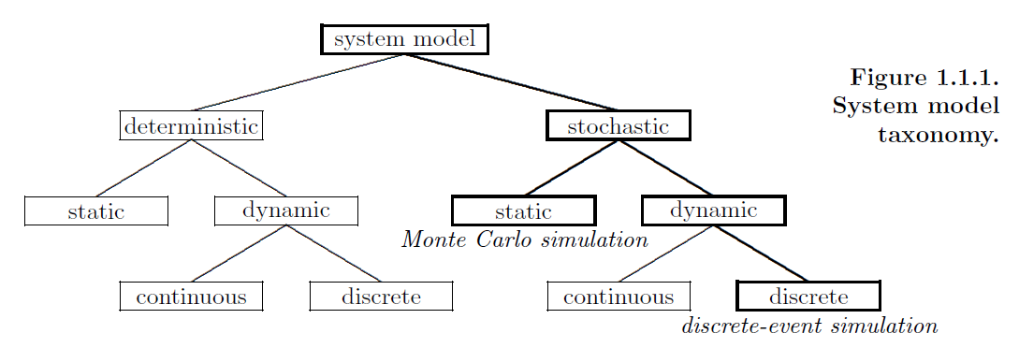
Karakteristik model..

Slide 21
Simulasi Discrete-Event

Slide 22
Rumah sakit adalah

